Slide 1

«Школа Минпросвещения России:
результаты реализации проекта за период 2023-2025 гг.
и перспективы развития в 2026 году»
Тюкавкина Лариса Юрьевна
Региональный координатор проекта ШМР Калининградского областного института развития образования

Slide 2

Реализация
проекта «Школа Минпросвещения России» в 2026 году
Учет реализации показателей проекта ШМР
в мотивирующем мониторинге (система оценки эффективности муниципальных служб)
2

Slide 3
Состав рабочей группы по реализации
проекта «Школа Минпросвещения России» на региональном уровне
№ | ФИО | Должность | Место работы
1 | Позднякова Ирина Николаевна | Начальник департамента модернизации образования | Министерство образования Калининградской области
2 | Забродина Тамара Зелимхановна | Начальник отдела общего образования | Министерство образования Калининградской области
3 | Зорькина Лилия Алексеевна | Ректор | КОИРО
4 | Евдокимова Людмила Анатольевна | Проректор | КОИРО
5 | Зеленцова Вероника Александровна | Заведующий кафедрой | КОИРО
6 | Козина Жанна Геннадьевна | Заместитель заведующей кафедры | КОИРО
7 | Тюкавкина Лариса Юрьевна | Методист | КОИРО
8 | Болтнева Лилия Николаевна | Директор | МАОУ СОШ № 33 г. Калининград
9 | Головачёв Сергей Александрович | Директор | МАОУ СОШ № 9 г. Калининград
10 | Гурьев Никита Сергеевич | Директор | МАОУ СОШ № 6 с УИОП г. Калининград
11 | Журило Татьяна Васильевна | Директор | МОУ «CОШ № 5» г. Гусев
12 | Коробова Ирина Владимировна | Директор | МБОУ «Славская СОШ»
13 | Лебедева Елена Викторовна | Директор | МАОУ СОШ № 10 г. Калининград
14 | Лысенко Наталья Леонидовна | Директор | МБОУ гимназия № 7 г. Балтийска им. К.В. Покровского
15 | Мишуровская Татьяна Павловна | Директор | МАОУ гимназия № 40 им. Ю.А. Гагарина г. Калининград
Приказ КОИРО от 03.09.2025 г. № 320/1 –ОД
clck.ru/3SfboS
3

Slide 4
Состав Наставнической лиги
проекта «Школа Минпросвещения России»
№ | ФИО | Должность | Место работы
1 | Белякова Виктория Николаевна | Директор | МАОУ гимназия № 32 г. Калининград
2 | Гельфгат Наталья Олеговна | Директор | МАОУ «СОШ №3 им. Героя РФ В.С. Паламарчука»
3 | Глыбина Татьяна Андреевна | Директор | МАОУ г. гимназия № 22 г. Калининград
4 | Голубицкий Алексей Викторович | Директор | МБОУ СОШ «Школа будущего»
5 | Ерохин Александр Валерьевич | Директор | МАОУ СОШ № 58 г. Калининград
6 | Иванцова Людмила Михайловна | Директор | МАОУ «СОШ г. Зеленоградска»
7 | Коломиец Александр Владимирович | Директор | МАОУ СОШ № 56 г. Калининград
8 | Кремер Елена Олеговна | Директор | МАОУ СОШ № 57 г. Калининград
9 | Ясюченя Анна Дмитриевна | Директор | МАОУ «Гимназия № 2» г. Черняховска
10 | Яцыно Наталья Романовна | Директор | МБОУ лицей №1 г. Балтийск
Приказ КОИРО от 03.09.2025 г. № 320/1 –ОД
clck.ru/3SfboS
4

Slide 5
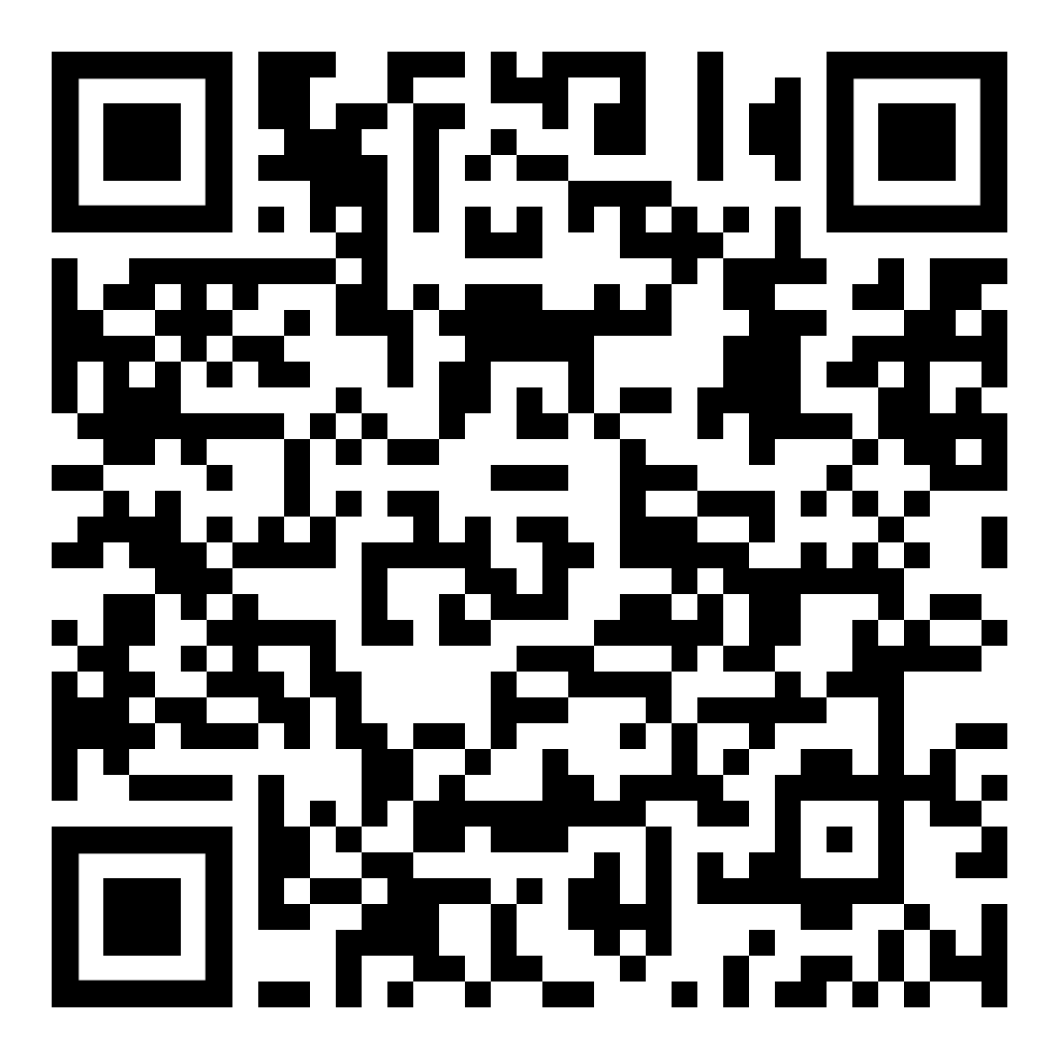
Региональный информационный ресурс
проекта «Школа Минпросвещения России»
Ссылка https://koiro.edu.ru/best-school/shkola-minpros/#Informaciya_o_proekte
5

Slide 6
Динамика развития проекта по уровням соответствия модели Школа Минпросвещения России за три года
Уровень | 2023 | 2024 | 2025 | Изменение
Высокий | 31 (20%) | 61 (39%) | 107 (69%) | + 46 школ
Средний | 60 (39%) | 71 (46%) | 40 (26%) | - 31 школ
Базовый | 9 (6%) | 13 (8%) | 3 (2%) | - 10 школ
Ниже базового | 43 (28%) | 10 (7%) | 5 (3%) | - 5 школ
Не приняли участие | 12 (8%) | 0 | 0 | - 12 школ
6

Slide 7
Образовательные организации, с максимально высокими результатами в 2024г.
№ п/п | Муниципалитет | Общеобразовательные организации | 2022 |  | 2023 |  | 2024
1 | ГО г. Калининград | МАОУ г. Калининграда гимназия № 22 | 187 | Высокий | 189 | Высокий | 204 | Высокий
2 | ГО г. Калининград | МАОУ г. Калининграда гимназия № 40 им. Ю. А. Гагарина | 190 | Высокий | 209 | Высокий | 208 | Высокий
3 | Зеленоградский МО | МАОУ «Гимназия «Вектор» г. Зеленоградска» | 162 | Средний | 178 | Высокий | 205 | Высокий
4 | Зеленоградский МО | МАОУ «СОШ г. Зеленоградска» | 211 | Высокий | 203 | Высокий | 206 | Высокий
Дефициты ОО можно посмотреть по ссылке clck.ru/3Shhxe
7

Slide 8
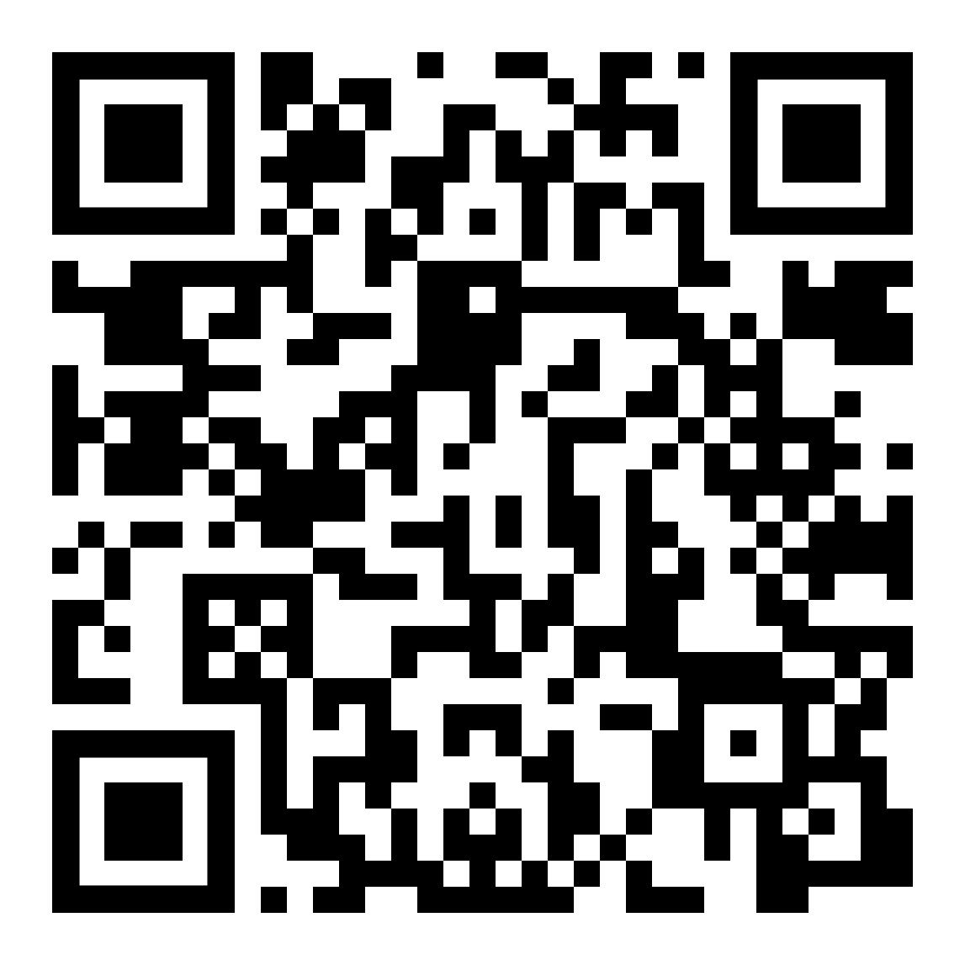
Образовательные организации, с максимально высокими результатами в 2025г.
№ п/п | Муниципалитет | Общеобразовательные организации | 2022 |  | 2023 |  | 2024-июнь |  | 2025
1 | Балтийский ГО | МБОУ лицей №1 г. Балтийска | 192 | Высокий | 198 | Высокий | 198 | Высокий | 200 | Высокий
2 | Балтийский ГО | МБОУ СОШ №4 им. Героя РФ В.Н.Носова | 0 |  | 187 | Высокий | 195 | Высокий | 201 | Высокий
3 | Гвардейский МО | МБОУ «СШ № 2 им. А. Круталевича» | 0 |  | 186 | Высокий | 184 | Высокий | 206 | Высокий
4 | ГО г. Калининград | МАОУ г. Калининграда лицей № 17 | 0 |  | 181 | Высокий | 192 | Высокий | 202 | Высокий
5 | ГО г. Калининград | МАОУ г. Калининграда лицей № 18 им. кавалера ордена мужества ст. лейтенанта Токмянина М. А. | 0 |  | 138 | Ниже базы | 198 | Высокий | 205 | Высокий
6 | ГО г. Калининград | МАОУ г. Калининграда гимназия № 22 | 187 | Высокий | 189 | Высокий | 204 | Высокий | 206 | Высокий
7 | Гурьевский МО | МБОУ «Храбровская СОШ» | 0 |  | 200 | Высокий | 189 | Высокий | 207 | Высокий
8 | Гусевский ГО | МАОУ «СОШ № 3 им. Героя РФ В. С. Паламарчука» г. Гусев | 138 | Средний | 174 | Высокий | 177 | Высокий | 201 | Высокий
9 | Зеленоградский МО | МАОУ «Гимназия «Вектор» г. Зеленоградска» | 162 | Средний | 178 | Высокий | 205 | Высокий | 205 | Высокий
10 | Зеленоградский МО | МАОУ «СОШ г. Зеленоградска» | 211 | Высокий | 203 | Высокий | 206 | Высокий | 208 | Высокий
11 | Озерский МО | МАОУ «Новостроевская СОШ» | 202 | Высокий | 199 | Высокий | 188 | Высокий | 202 | Высокий
12 | Правдинский МО | МБОУ Правдинского МО «СШ г. Правдинска» | 149 | Средний | 153 | Ниже базы | 186 | Высокий | 200 | Высокий
13 | Советский ГО | МАОУ «Лицей №10» г. Советска | 155 | Средний | 154 | Ниже базы | 181 | Высокий | 203 | Высокий
Дефициты ОО можно посмотреть по ссылке clck.ru/3Shhxe
8

Slide 9
Мероприятия, направленные на достижения критических показателей по магистральному направлению «Знание»
разработка основных образовательных программ (ООП ОО) в соответствие с обновленными ФГОС и ФООП, в т.ч. интерактивная версия ООП ОО Калининградской области;
внедрение инициативы, «эффективная начальная школа» и углубленное изучение математики на уровне начального общего образования, направленные на повышение качества обучения;
проведение региональных конференций учебно-исследовательской и учебно-проектной направленности, например, конференция «Шаг в медицину», «АгроПоиск: шаг в науку» стимулирующие развитие учащихся.
9

Slide 10
Мероприятия, направленные на достижения критических показателей по магистральному направлению «Воспитание»
проект «Орлята России»;
программы «Разговоры о важном» и «Россия- мои горизонты»;
областные педагогические Рождественские чтения;
областные педагогические Кирилло-Мефодиевские чтения;
областные образовательные Александро-Невские чтения;
областные Михайловские педагогические чтения;
сухомлинские чтения.
10

Slide 11
Мероприятия, направленные на достижения критических показателей по магистральному направлению «Профориентация»
внедрение Единой модели профориентации обучающихся 6-11 классов ОО на продвинутом уровне (предпрофессиональные классы);
открытие предпрофессиональных классов по 10 направлениям;
реализация региональных дорожных карт предпрофессиональных классов;
проведение выставки «PRO ОБРАЗОВАНИЕ» с форсайт-сессией;
организация летних лагерей труда и отдыха с профпробами;
реализация профориентационной программы «АРТ пространство Роста»;
проведение фестиваля инновационных детских проектов «ИНОТ_39».
11

Slide 12
Мероприятия, направленные на достижения критических показателей по ключевому условию «Учитель. Школьная команда»
работа регионального методического актива;
работа клуба менторов;
работа наставнической лиги ШМР ;
работа клуба «Янтарный пеликан»;
работа регионального клуба «Наставник»;
тренинги для школьных команд (например, «Управленческий десант», «Учитель – учителю», «Методический интенсив»)
12

Slide 13
Реализация проекта ШМР: дефициты по результатам самодиагностики
Магистральное направление «Знание»
- 31 ОО (22%) не реализуют углубленное изучение отдельных предметов;
- 51 ОО (44%) не имеют выпускников 11 класса, получивших медаль «За особые успехи в учении» (I и (или) II степени);
- 13 ОО (11%) с признаками необъективных результатов;
- 11 ОО (10%) не применяют сетевую форму реализации общеобразовательных программ;
- 12 ОО (10%) отсутствуют специальные технические средства обучения (ТСО) индивидуального и коллективного пользования.
Магистральное направление «Творчество»
- 24 ОО (17%) не функционирует школьный хор
Магистральное направление «Воспитание»
- 10 ОО (9%) не реализуют программы краеведения и школьного туризма;
- 30 ОО (26%) не имеют школьные военно-патриотические клубы
Магистральное направление «Профориентация»
- 30 ОО (21%) не открывают профильные предпрофессиональные классы;
- 93 ОО (65%) обучающиеся не получают профессионального обучения по программам профессиональной подготовки по профессиям рабочих и должностям служащих;
- 104 ОО (72%) не участвуют чемпионатах по профессиональному мастерству, в том числе для обучающихся с инвалидностью, с ОВЗ, включая фестиваль «Знакомство с профессией» в рамках чемпионатов «Абилимпикс»
13

Slide 14
Реализация проекта ШМР: дефициты по результатам самодиагностики
Ключевое условие «Учитель. Школьная команда»
- 24 ОО (21%) по результатам диагностик не разрабатывают индивидуальные образовательные маршруты;
- 11 ОО (10%) не имеют среди педагогов победителей и призеров конкурсов
Ключевое условие «Образовательная среда»
- 47 ОО (33%) не реализуют модели «школа полного дня» на основе интеграции урочной и внеурочной деятельности обучающихся, программ дополнительного образования детей, включая пребывание в группах продленного дня;
- 32 ОО (28%) не функционирует управляющий совет образовательной организации
Положительные результаты
Существенное улучшение качества реализации проекта — доля школ высокого уровня возросла с 20% (2023) до 69% (2025)
Успешное сокращение отстающих школ — количество организаций ниже базового уровня снизилось с 43 до 5
Равномерное развитие по всем направлениям — наихудший результат (Знание) все еще является значительно выше порога
Эффективность системы наставничества — рост показателей по условию «Учитель. Школьная команда» подтверждает результативность сопровождения
14

Slide 15
План основных федеральных мероприятий по реализации проекта «Школа Минпросвещения России»
№ п/п | Мероприятие | Срок реализации
1 | Ведение страницы проекта на сайте ФГАОУ ВО «ГУП» https://eduprosvet.ru/institut-realizatsii-gosudarstvennoy-politiki-i-professionalnogo-razvitiya-rabotnikov-obrazovaniya/proekty/shkola-minpros/ | в течение года
2 | Актуализация концепции Проекта с учетом новых стратегических направлений развития образования в РФ | апрель
3 | Актуализация перечня критериев и показателей самодиагностики | май
4 | Проведение обучающих семинаров для управленческих команд ОО по разработке нормативных актов | июнь-август
5 | Проведение видеоконференций «Школа как центр развития территории» | сентябрь-октябрь
15

Slide 16
План основных федеральных мероприятий по реализации проекта «Школа Минпросвещения России»
№ п/п | Мероприятие | Срок реализации
6 | Проведение серии круглых столов «Спроси эксперта» по самодиагностике | сентябрь-октябрь
7 | Проведение конкурса педколлективов «Школьная команда мечты» дистационный формат | сентябрь-октябрь
8 | Самодиагностика | октябрь-ноябрь
9 | Просветительский видеоролик о ходе реализации Проекта | ноябрь
10 | Проведение Всероссийской конференции «Школа Минпросвещения России» | октябрь-ноябрь
16

Slide 17
Публикация материалов на информационном ресурсе проекта «Школа Минпросвещения России».
Рекомендации по подготовке материалов к размещению на информационном ресурсе:
- файл в чате «Школа Минпросвещения в КО»
Алгоритм подготовки статьи:
- материалы для размещения принимаются только от регионального ответственного за реализацию проекта «Школа Минпросвещения России»;
- материалы принимаются только в виде файлов;
- материалы необходимо направлять только на адрес электронной почты проекта smpr@guppros.ru.
- при возникновении вопросов, касающихся подготовки материалов для размещения на информационном ресурсе проекта «Школа Минпросвещения России», обращаться по электронной почте smpr@guppros.ru.
17

Slide 18

ВРЕМЯ
УЧИТЬСЯ
Спасибо за внимание!

